Slide 1
百度基础安全保障与运维 2014-03-24
云安全部
吴登辉
2014-03-24

Slide 2
目录
扫描平台与例行安全扫描
漏洞运维与数据分析
0 day应急中的问题
Q&A

Slide 3
扫描平台与例行安全扫描
1. 每天百度都有新的业务上线，如何保障这些业务的安全性
百度有大量的业务，安全如何覆盖到这些业务？

Slide 4
安全例行巡检
对所有百度的网站例行性扫描
如何获得URL
如何增加具有针对性的扫描case
如何对应到部门产品线责任人

Slide 5
扫描平台起源
以全流量镜像作为输入源，解决URL不足的问题
开发扫描器，解决自主添加case
清晰的安全资产管理

Slide 6
扫描平台的进化
海量数据处理
实时性要求与限速的矛盾
降低对产品线的压力
更方便的漏洞插件开发
平台稳定性
Notes:
1、采用集群。hadoop集群计算全流量，经过模式去重后，产生url库
2、多任务之间的扫描结果共享，结果缓存
3、错开对一时间段对同一域名的扫描

Slide 7
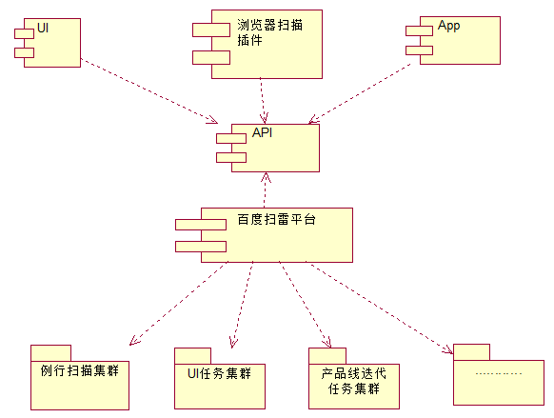
扫描平台的进化

Slide 8
扫描平台的成果
支持跨机器、跨平台、跨语言的分布式部署
根据业务需求，可快速划分成不同优先级
平台具有伸缩性，能够靠简单迅速地堆机器来提升吞吐能力
保证崩溃、宕机后任务不丢失，重启后可恢复之前状态继续运行，同时实现了多机热备无缝切换
全方位的自动监控
一定程度的故障自动化恢复

Slide 9
扫描平台的成果
提供对安全服务的基础支撑
在平台之上，对内、对外接入更多应用
这些应用，延伸到业务、开发流程中的各个环节
结合实际运维中发现的问题、反馈的case，进一步提取出规则，完善整个平台。

Slide 10
扫描平台上的应用
扫描平台上的应用是为了通过扫描平台的扫描能力，开发使用了不同的扫描策略的应用，覆盖更多的问题
当前扫描平台上部署的应用

Slide 11
扫描平台上的应用
全流量url库扫描
产品线日志的扫描
全IP扫描
基于平台API的各种App
浏览器扫描扩展
Notes:
好钢用在刀刃上，有限的扫描应该去扫最有可能产出漏洞的地方。
1、全流量中的url，都是用户输入产生，一定程度上代表了外界的关注。
2、产品线的日志也是同样道理，它也是很好的扫描输入源。
3、从这些流量中挖掘出的带有攻击特征的流量，也是更需要关注，更高优先级需要扫描的。
4、没有域名？扫描ip段，也是攻击者常用手法之一。针对ip段扫描含有web服务的端口，然后先爬再扫。
5、扫描延伸到浏览器端，既弥补了爬虫的局限性，又可以将漏洞扼杀在上线之前
6、产品线可自己开发相应的应用满足扫描需求

Slide 12
扫描运维
有了扫描平台之后，我们要有人专门运维扫描出来的结果
最耗时，例行

Slide 13
扫描运维
1. 随时都会产生漏洞数据，分层次运维，对高危漏洞进行短信报警，及时处理
2. 对运维质量进行监控，每周报告运维不及时的数据
3. 误报漏报分析与反馈

Slide 14
问题
积攒了大量的产品线漏洞数据，一切就到此为止？
NO!
我们能否帮产品线解决问题？

Slide 15
漏洞数据分析
对漏洞数据进行分析
目标：
发现最普遍的问题
发现影响最大的问题
根据问题，提出解决方案

Slide 16
漏洞数据分析
根据漏洞数据，产出针对产品线的报告
根据漏洞数据，产出针对安全部的报告，决定对产品线的安全培训等

Slide 17
问题
又出0 day了怎么办？
0 day的影响范围多大？百度有多少产品线受到影响？
0 day如何快速修复？

Slide 18
指纹系统
主机级别的指纹系统，在主机上收集组件库信息
通过全域名等的扫描收集指纹信息
备案流程

Slide 19
0 day响应中的问题
当前对0 day的快速响应仍然存在种种不让人满意的地方。
主要表现在修复方案无法迅速部署上线
后面我们会针对此处做进一步的完善

Slide 20
当前问题
百度安全目前还有很多需要改善的地方，欢迎大家来BSRC给我们提漏洞，帮我们改善问题。
http://sec.baidu.com 欢迎你的到来。
谢谢大家！

Slide 21
Q&A

